Slide 1
Praveká hudba

Slide 2
Hra na pravek
jednotlivec/dvojica verzus trieda,
vyberiete si kartičku a dramaticky znázorníte to, čo je na kartičke, trieda háda
Hlas a zvuky vyjadruje nálady, ovplyvňuje dianie okolo seba, nepoužívaš reč!

Slide 3
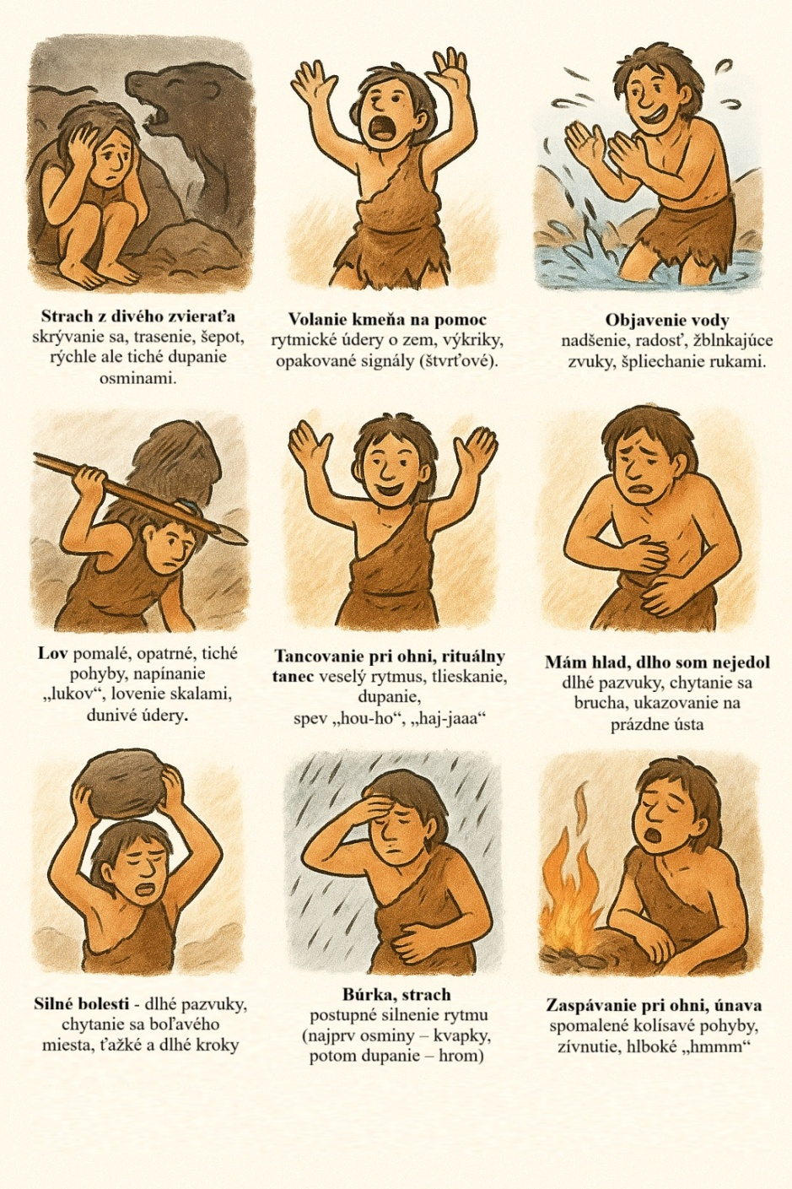
Hra na pravek
dramaticky znázorníte to, čo je na kartičke,
trieda háda

Slide 4
Do zošita: PRAVEKÁ HUDBA
Počiatky – 30 000 p.n.l.
Najprirodzenejší hudobný prejav je spev
Hlas vyjadruje nálady, ovplyvňuje dianie okolo seba
Prvé hud.nástroje – bubny, rohy, píšťalky z kostí

Slide 5
Hra - „daj mi kameň“
Zmenou hlasu zdôrazni svoju potrebu a rovnakú vetu povedz rôznym spôsobom:
Šepotom - ustráchane
Polohlasom - smutne
plným hlasom - šťastne
krikom - výhražne

Slide 6
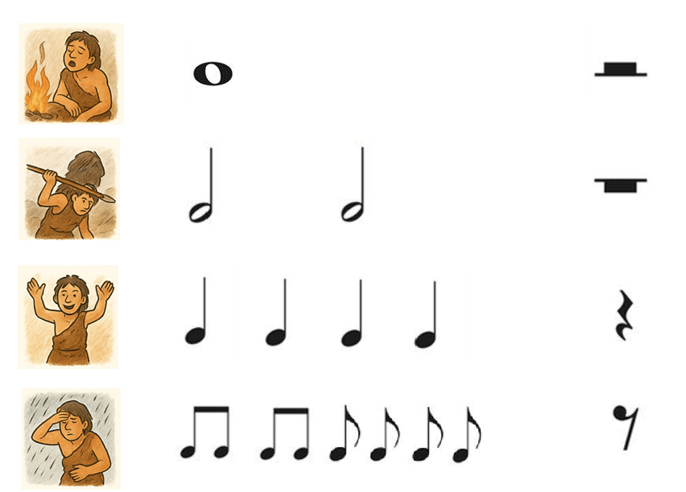
Hodnoty nôt - opakovanie
chrápanie
hod oštepom
mám úlovok
je mi zle

Slide 7
Tanec pri ohni
Pohybujte sa do kruhu podľa hudby a podľa toho, aké noty znázorňuje učiteľ na tabuli.
https://www.youtube.com/watch?v=88x2Hd7pPG0

Slide 8
